Slide 1
การออกแบบระบบดับเพลิง
เพื่อการป้องกันอัคคีภัย
รศ.ดร. กันยรัตน์ โหละสุต

Slide 2
ปัญหาทั่วไป
การออกแบบโดยขาดความรู้เรื่องทางหนีไฟ
บันไดหนีไฟ และประตูฉุกเฉิน
ผนังและประตูทนไฟ
ระบบป้องกันอัคคีภัย

Slide 3
การพิจารณาปรับปรุง พรบ. กฎกระทรวง และข้อกำหนด
พรบ.ควบคุมอาคาร
พรบ.คุ้มครองแรงงาน อ้างอิงมาตรฐานของ วสท
พรบ.ป้องกันและระงับอัคคีภัย
พรบ.โรงงานอุตสาหกรรม
  ข้อกำหนดเรื่องทางหนีไฟ ระยะปลอดภัย และเก็บเชื้อเพลิงและวัตถุไวไฟ พรบ.การประกันภัย ซึ่งล้าหลัง และ ให้ความสำคัญ เฉพาะ การประกันภัยทรัพย์สิน
กฎกระทรวงอยู่ 51 ฉบับ
  กฎกระทรวงฉบับที่ 39 ( 2537 )
    ข้อกำหนดสำหรับห้องแถว ตึกแถว บ้านแถว บ้านแฝด อาคารชุมนุม อาคารอยู่อาศัยเกิน 4 หน่วย หอพัก อาคารที่สูงเกิน 3 ชั้น
  กฎกระทรวงฉบับที่ 47 (2540)
    การให้มีบันไดหนีไฟ
    การปิดล้อมบันไดโดยมีผนังที่มีอัตราการทนไฟไม่น้อยกว่า 1 ชั่วโมง
    ให้มีการประกันภัยให้กับผู้ใช้อาคาร
    ให้มีข้อบังคับในการตรวจสอบอาคารและการต่ออายุการใช้อาคาร
  กฎกระทรวงฉบับที่ 48 (2540)
    เน้นผนังที่มีอัตราการทนไฟไม่น้อยกว่า 1 ชั่วโมง การทดสอบมาตรฐาน ASTM E-119
    Performance Based Design

Slide 4
องค์กรที่เกี่ยวข้อง
กระทรวงมหาดไทย
  กองบังคับการตำรวจดับเพลิงและอกรมการปกครอง ดูแลเจ้าหน้าที่ดับเพลิง
  กรมโยธาธิการ ควบคุมอาคาร สำหรับการก่อสร้างทั่วประเทศ
  กว./กส - ควบคุมผู้ประกอบวิชาชีพทางด้านวิศวกรรม และสถาปัตยกรรม ของ วสท (สมาคมวิศวกรรมสถานแห่งประเทศไทย ในพระบรมราชูปถัมภ์)
กระทรวงแรงงาน รับผิดชอบตามพรบ.คุ้มครองแรงงาน
กระทรวงอุตสาหกรรมิรับผิดชอบตามพรบ.โรงงานอุตสาหกรรม
คณะกรรมการป้องกันอุบัติภัยแห่งชาติ (กปอ) วางแผน และ นโยบายของประเทศในเรื่องการป้องกันอุบัติภัย
กระทรวงพาณิชย์ รับผิดชอบตามพรบ.ประกันภัย
สมาคม เช่น สมาคมวิศวกรรมสถานแห่งประเทศไทย สมาคมช่างเหมาไฟฟ้าและเครื่องกลไทย สมาคมวิศวกรรมปรับอากาศแห่งประเทศไทย ชมรมวิศวกรออกแบบเครื่องกลและไฟฟ้าแห่งประเทศไทย สมาคมประกันวินาศภัย

Slide 5
องค์ประกอบที่จะต้องพิจารณาในการวางผัง
ขนาดและความสูงของอาคาร -> ระบบดับเพลิง บันไดหนีไฟ ระบบสัญญาณแจ้งเหตุเพลิงไหม้ ระบบไฟฟ้าฉุกเฉิน ลิฟต์ดับเพลิง ดาดฟ้าที่มีความกว้าง ยาว ด้านละไม่น้อยกว่า 10.00 ม. ระบบระบายควันไฟสำหรับโถงภายในอาคารที่สูงเกิน 2 ชั้น ลานสำหรับการช่วยเหลือทางอากาศบนดาดฟ้าอาคาร
สภาพโดยรอบอาคารหากอาคารก่อสร้างในพื้นที่ที่มีความเสี่ยง เช่น ใกล้คลังน้ำมัน อยู่ในตลาดผ้า ใกล้โรงงาน ใกล้คลังสินค้า
การแบ่งพื้นที่ป้องกัน โดยการวางอาคารแยกจากกัน (Fire Separation) ช่วยลดความเสี่ยง และความเสียหาย
ทางหนีไฟ ตำแหน่งบันได ทางหนีไฟจะต้องถูกปิดล้อม ขนาดของบันได จำนวนบันได การต่อระเบียงสู่ภายนอกอาคารเป็นทางหนีไฟ ระยะทางตันไม่เกิน 10.00 ม.
ลิฟต์ดับเพลิง
การจ่ายน้ำดับเพลิง มีระบบเครื่องสูบน้ำดับเพลิงไม่ให้น้ำดับเพลิงไปผสมกับน้ำประปา
ศูนย์การดับเพลิง ห้องสำหรับบัญชาการ
รถดับเพลิง กำหนดแนวทางวิ่ง ตำแหน่งของที่จอดรถดับเพลิง และทำสัญลักษณ์ที่ชัดเจน
ทางเข้าออกฉุกเฉิน กำหนดทางเข้าออกฉุกเฉินของอาคาร ทางหนีไฟและบันไดหนีไฟ
หัวดับเพลิง กำหนดทางเข้าออกฉุกเฉินของอาคาร เพื่อให้สามารถเข้าถึงได้โดยตรงสำหรับ ทางหนีไฟและบันไดหนีไฟ

Slide 6
การออกแบบระบบดับเพลิงในงานอุตสาหกรรม

Slide 7
การป้องกันอัคคีภัยสามารถกระทำได้ 2 ลักษณะคือ
1. การป้องกันอัคคีภัยวิธี Passive คือการจัดวางผังอาคารให้ปลอดภัยต่ออัคคีภัย การออกแบบอาคารมีความสามารถในการทนไฟ หรือมีเวลาพอสำหรับหนีไฟได้ การออกแบบที่ทำให้การเข้าดับเพลิงทำได้ง่าย และมีการอพยพคนออกจากอาคารได้สะดวก มีทางหนีไฟที่ดีมีประสิทธิภาพ
2. การป้องกันอัคคีภัยวิธี Active คือการป้องกันโดยใช้ระบบเตือนภัย,การควบคุมควันไฟ,ระบายควันไฟและระบบดับเพลิงที่ดี เช่น มีระบบสัญญาณแจ้งเหตุเตือนภัย ระบบดับเพลิงด้วยน้ำ เครื่องดับเพลิงแบบพกพา ลิฟต์สำหรับพนักงานดับเพลิงทำงานในกรณีไฟไหม้ ระบบควบคุมควันไฟโดยไม่ให้ควันไฟลามเข้า มีการดูดควันออกจากตัวอาคาร เป็นตัน

Slide 8
สิ่งที่ต้องตระหนักเรื่องอัคคีภัยสำหรับวิศวกร
ประเภทของอาคารเป็นแบบไหน
มีการติดตั้งระบบท่อยืนและสายฉีดน้ำดับเพลิง?
ระบบท่อดับเพลิงนอกอาคาร?
ภายในอาคารควรมีระบบหัวกระจายน้ำดับเพลิง?
ผงเคมีแห้ง กี่ถัง
บันไดฉุกเฉิน มาตรฐาน?

Slide 9
1. ประเภทของอาคาร
การแบ่งประเภทของอาคารตามระดับความเสี่ยงจะแบ่งตามลักษณะการใช้งานเป็น 3 ประเภทดังนี้
ประเภทที่ 1 -สถานที่เสี่ยงต่อการเกิดอัคคีภัย อย่างเบา
ประเภทที่ 2-สถานที่เสี่ยงต่อการเกิดอัคคีภัย อย่างปานกลาง
ประเภทที่ 3-สถานที่เสี่ยงต่อการเกิดอัคคีภัย อย่างร้ายแรง เช่น โรงเลื่อย โรงงานเฟอร์นิเจอร์ โรงทอผ้า อุตสาหกรรมยาง อุตสาหกรรมพลาสติก และสถานที่ไฟไหม้อย่างรวดเร็วหรือมีควันซึ่งเป็นพิษหรือระเบิดได้
จากนั้นจะต้องจัดให้มีระบบป้องกันอัคคีภัยที่สอดคล้องกับข้อกำหนดในกฎหมายและมาตรฐานสำหรับประเภทของอาคารนั้น

Slide 10
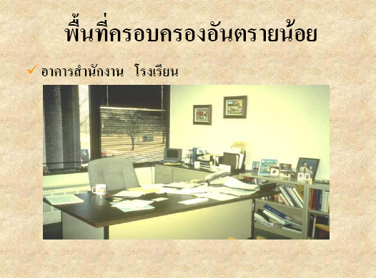
อาคารประเภทที่ 1
สถานที่เสี่ยงต่อการเกิดอัคคีภัย อย่างเบา เช่น ที่พักอาศัย สำนักงาน สถานศึกษา สโมสร โรงภาพยนต์ โรงพยาบาล และสถานที่ไฟไหม้อย่างช้าหรือมีควันน้อยหรือไม่ระเบิด

Slide 11
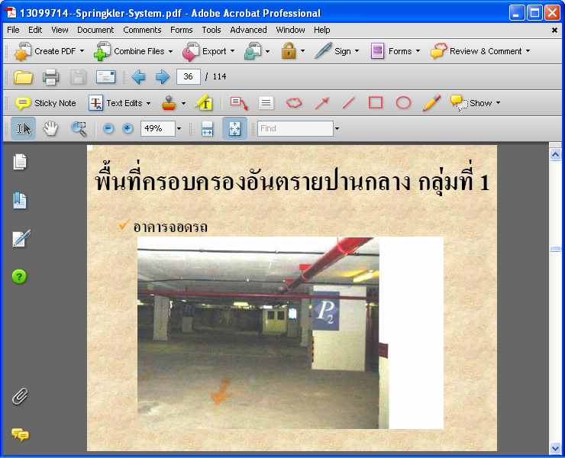
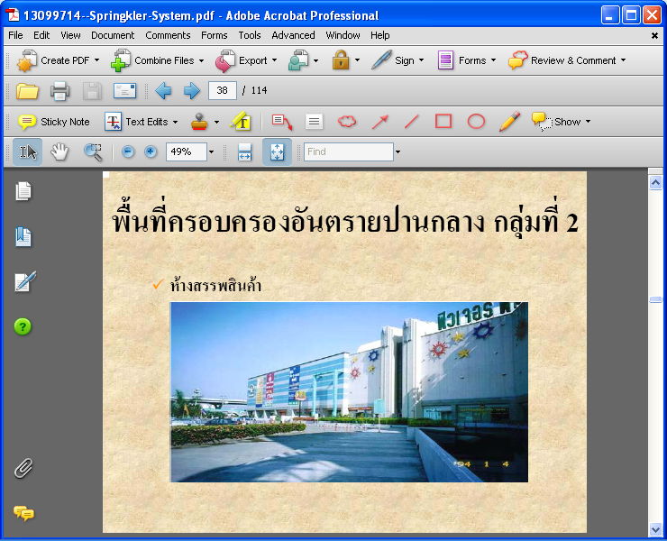
อาคารประเภทที่ 2
ได้แก่ สถานที่เสี่ยงต่อการเกิดอัคคีภัย อย่างปานกลาง เช่น โรงงาน ร้านค้า ร้านซักรีด เวทีการแสดง ห้องสมุดขนาดใหญ่ อู่ซ่อมรถและสถานที่ไฟไหม้อย่างปานกลาง มีควันปานกลางหรือมากแต่ไม่เป็นพิษหรือไม่ระเบิดได้

Slide 12
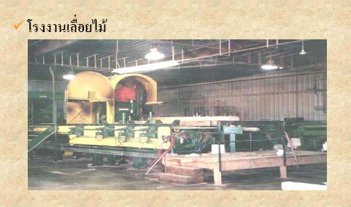
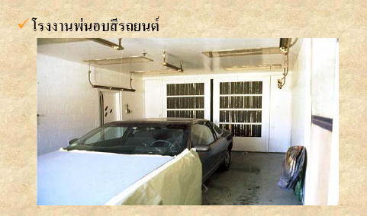
อาคารประเภทที่ 3
ได้แก่ สถานที่เสี่ยงต่อการเกิดอัคคีภัย อย่างร้ายแรง เช่น โรงเลื่อย โรงงานเฟอร์นิเจอร์ โรงทอผ้า อุตสาหกรรมยาง อุตสาหกรรมพลาสติก และสถานที่ไฟไหม้อย่างรวดเร็วหรือมีควันซึ่งเป็นพิษหรือระเบิดได้

Slide 13
รวมถึงพื้นที่ป้องกัน
หรือเขตป้องกันเพลิง
ประเภทที่ 1 – มีความเสี่ยงไม่รุนแรง เช่น สำนักงานทั่วไป
ประเภทที่ 2 –มีความเสี่ยงปานกลาง เช่น ห้องครัว ห้องเก็บเอกสาร
ประเภทที่ 3 – มีความเสี่ยงรุนแรง เช่น ห้อง Boiler compressor หรือห้องที่เสี่ยงจากเชื้อเพลิงที่ติดไฟง่าย

Slide 14
2. ระบบท่อยืนและสายฉีดน้ำดับเพลิง
ท่อยืนประเภทที่ 1 สำหรับพนักงานดับเพลิงหรือผู้ที่ได้รับการฝึกฝนมาแล้ว มีหัวต่อสายฉีดน้ำดับเพลิง ขนาด 65 mm.(2.5 นิ้ว) อัตราการไหล 250 แกลลอน/นาที (ในการเกิดเพลิงไหม้พนักงานดับเพลิงจะนำสาย 2.5 นิ้วมาเอง)
ท่อยืนประเภทที่ 2 สำหรับผู้อาศัยภายในอาคารใช้ มีสายฉีดน้ำดับเพลิงขนาด 1 นิ้วหรือ 1.5 นิ้ว(กฎกระทรวงให้ใช้ Hose Rell 1 นิ้ว (อัตราการไหล 20 40 แกลลอน/นาที ) ( Hose Rell 1.5 นิ้ว ไม่นิยมใช้ (อัตราการไหล 100 แกลอน/นาที )
ท่อยืนประเภทที่ 3 คือ ประเภทที่ 1+2

Slide 15
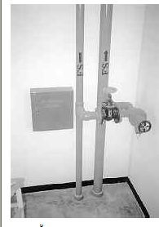
การออกแบบจำนวนท่อยืน
รัศมีการฉีดน้ำ= ความยาวสายฉีดน้ำ+รัศมีน้ำที่ถูกฉีด (ไม่เกิน 10 เมตร)

Slide 16
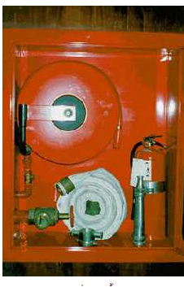
รวมถึงตู้เก็บสายดับเพลิง
แบบลอย
แบบติดผนัง

Slide 17
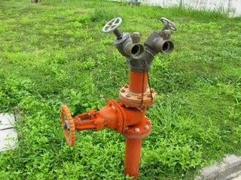
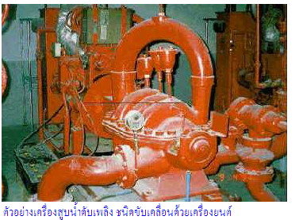


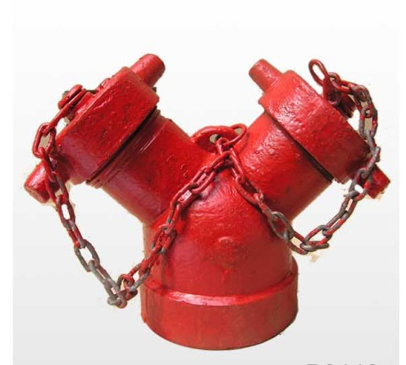
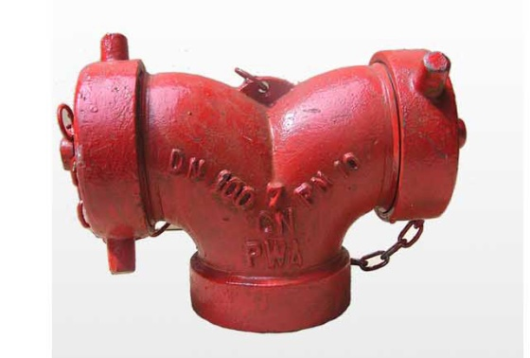
3. ระบบท่อดับเพลิงนอกอาคาร
อาคารประเภทที่ 2 และ 3
หัว Hydrant

Slide 18
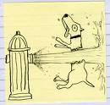
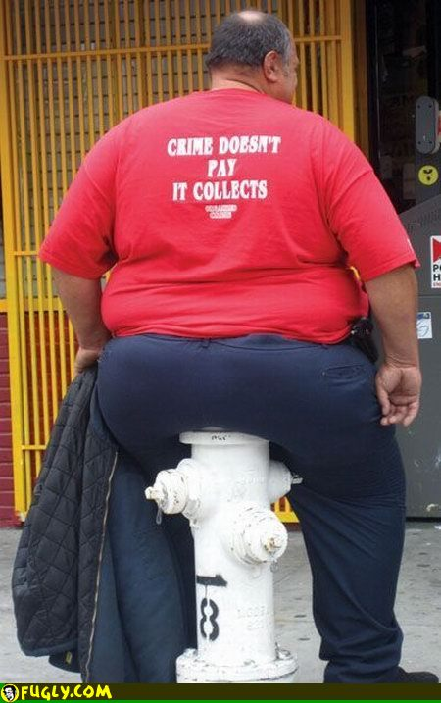
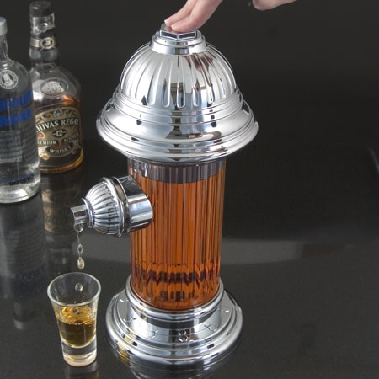

Slide 19
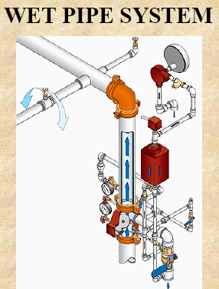
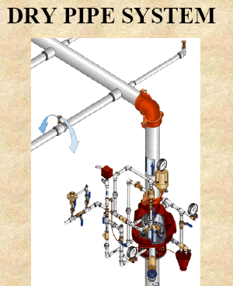
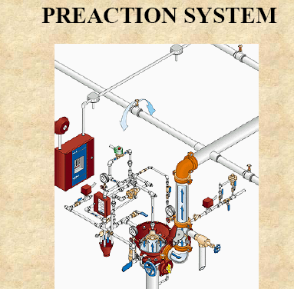
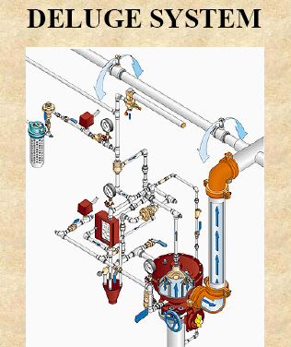
4. ระบบหัวกระจายน้ำดับเพลิง
ระบบท่อเปียก (Wet pipe system)
ระบบท่อแห้ง (Dry pipe system)
ระบบท่อแห้งแบบชลอน้ำเข้า (Pre-action
system)
ระบบเปิด (Deluge system)

Slide 20
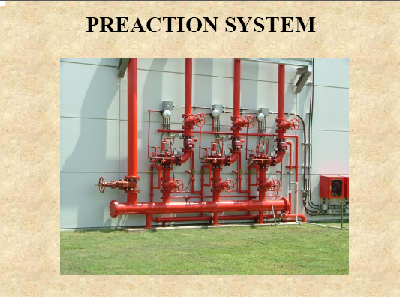

Slide 21
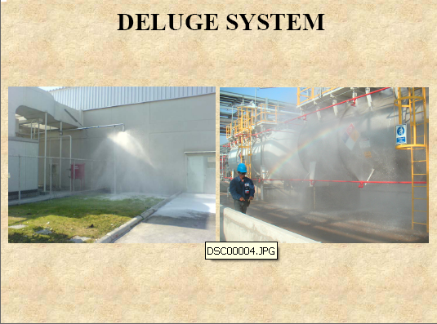

Slide 22
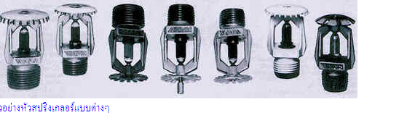
การติดตั้งหัวกระจายน้ำดับเพลิง
ขึ้นอยู่กับ
การรุกลามของการไหม้
ประเภทของอาคาร
ขนาดของพื้นที่ การใช้งาน

Slide 23
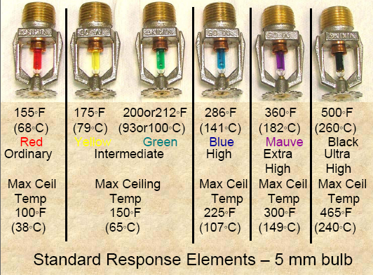

Slide 24
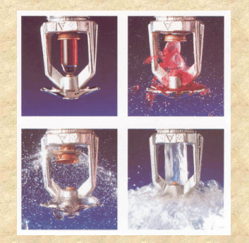

Slide 25
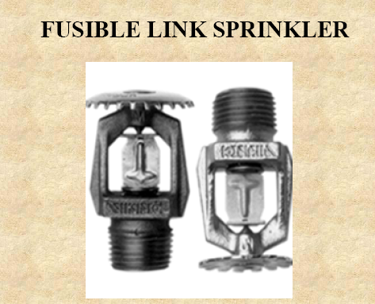
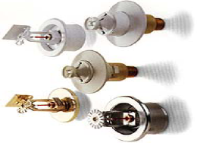
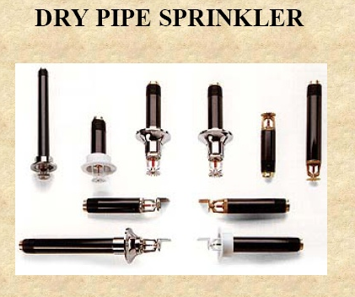
Dry pipe splinkler

Slide 26
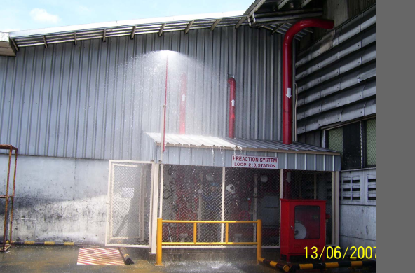
นอกอาคาร

Slide 27
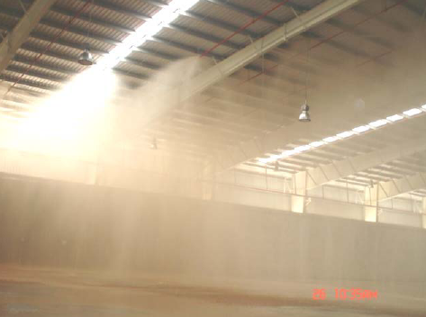
ในอาคาร

Slide 28
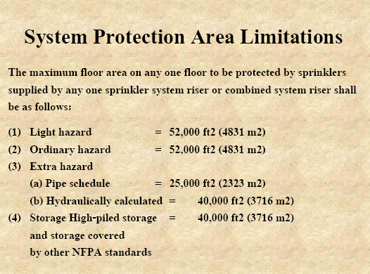

Slide 29
5. ผงเคมีแห้ง
ขึ้นกับ
ประเภทอาคาร
รัศมีควบคุมเพลิง
ตามมาตรฐานว.ส.ท.ระบุให้ติดตั้งทุก 1000 ตร.เมตรและห่างกันไม่เกิน 45 เมตร และติดตั้งในตำแหน่งที่เห็นได้ชัดเจน

Slide 30
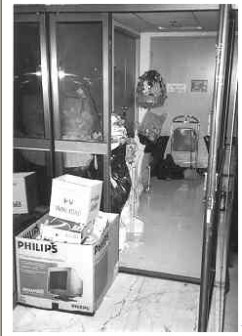
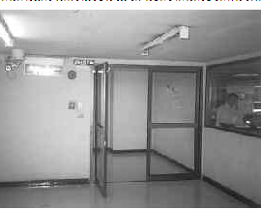
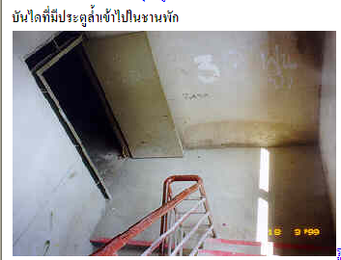
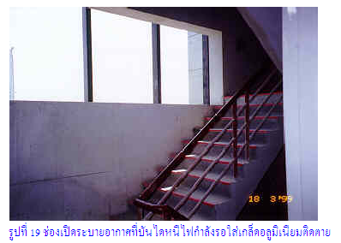
6. บันไดหนีไฟ

Slide 31
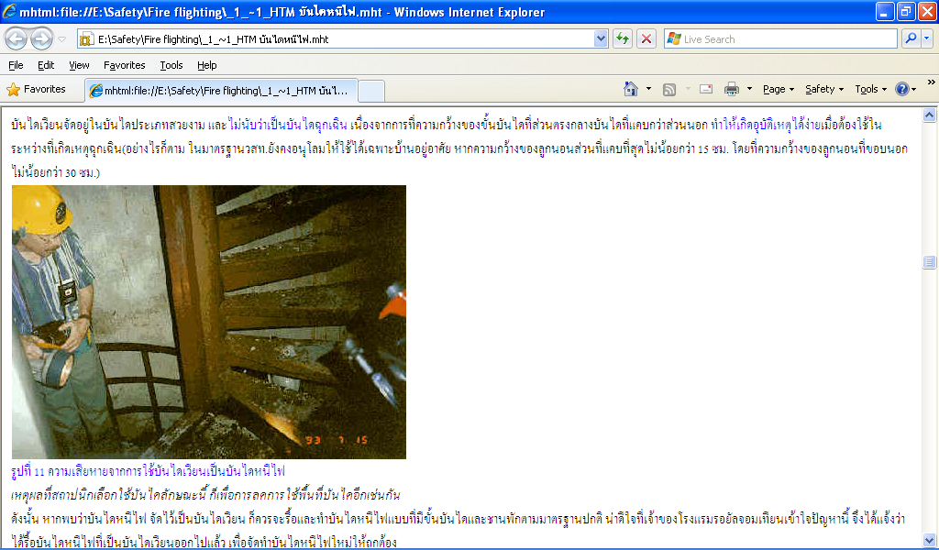
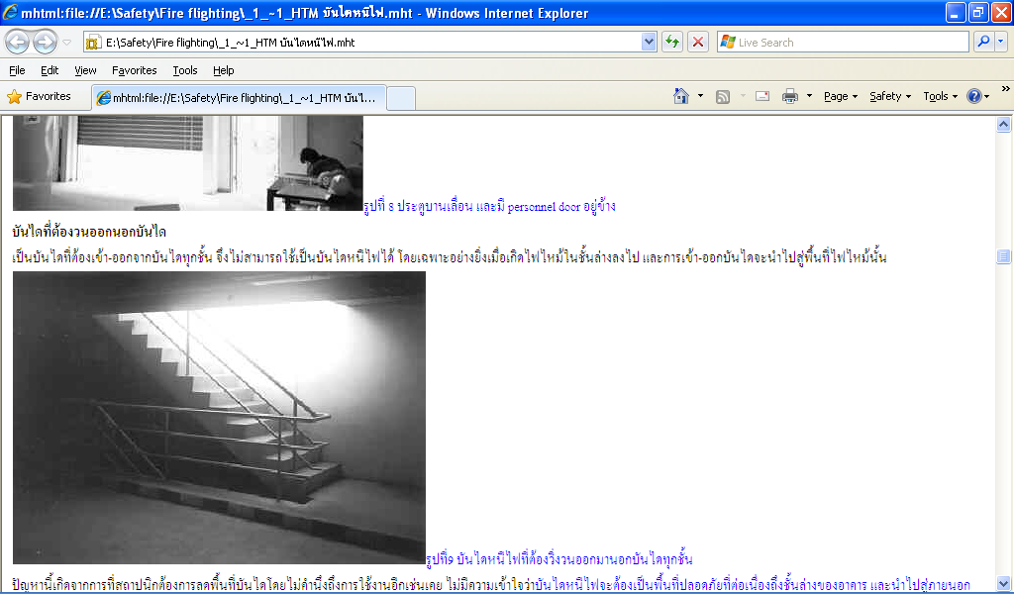

Slide 32
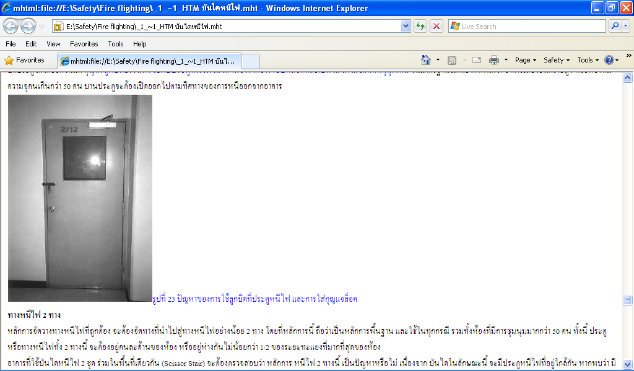
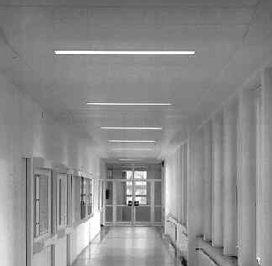
สองรูปนี้มีปัญหาอะไร
ไม่มีอุปกรณ์ดับเพลิง ???

Slide 33
ทางเข้าอาคารฉุกเฉิน
สำหรับอาคารที่มีชั้นความสูงในระดับที่รถหอน้ำเข้าถึงได้ การที่มีทางเข้าฉุกเฉินจากนอกอาคารจะช่วยเสริมการเข้าดับเพลิงได้
ช่องดังกล่าวควรจะมีขนาดไม่น้อยกว่า กว้าง 900 มม.สูง 1200 มม. มีระยะห่าง 20 เมตรและไม่มีอุปสรรคกีดขวางช่องนี้จากด้านในของอาคาร และที่ด้านนอกของอาคารจะมีสัญลักษณ์สามเหลี่ยมหัวกลับแสดงไว้เพื่อให้ทราบว่าเป็นช่องดังกล่าวนี้

Slide 34
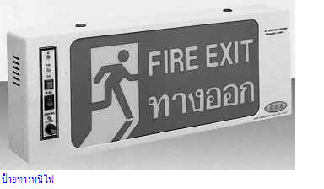
ป้ายทางออกฉุกเฉิน
เพื่อช่วยนำทางในการหนีไฟ ป้ายหนีไฟนี้จะต้องเห็นได้ชัดเจนและประกอบกับเครื่องให้แสงสว่างฉุกเฉิน ในบางประเทศ จะจัดให้มีป้ายหรือเส้นแสง แสดงทางหนีไฟในระดับต่ำหรือในพื้นด้วย เพื่อให้สามารถมองเห็นและให้คลานในระดับต่ำในขณะที่มีกลุ่มควันหนาทึบ ในปัจจุบันตามมาตรฐานได้กำหนดในป้ายนี้เป็นสีเขียว

Slide 35
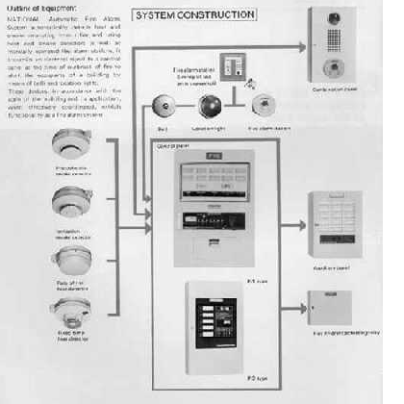
ระบบสัญญาณแจ้งเหตุ

Slide 36
ระบบป้องกันฟ้าผ่า
ข้อกำหนดนี้เป็นข้อกำหนดดั้งเดิม เนื่องจากอาคารเก่าเคยมีปัญหานี้ จากการตรวจอาคารมักจะพบว่า อาคารหลายอาคารมีระบบหรืออุปกรณ์เหล่านี้อยู่แล้ว แต่บางส่วนหรือส่วนใหญ่จะใช้งานไม่ได้ ดังนั้น การดำเนินการจึงอยู่ที่การตรวจสภาพและปรับปรุงติดตั้งเสริมหรือติดตั้งใหม่ หลังจากนั้นก็ให้มีการทดสอบเป็นระยะพร้อมทั้งทำรายงานบันทึกไว้

